Slide 1
RELATÓRIO DA OUVIDORIA- MÊS De junhO FUNSAU-NA 2018
REALIZADO PELA Enfª GABRIELLA GOMES RODRIGUES DE SOUZA

Slide 2
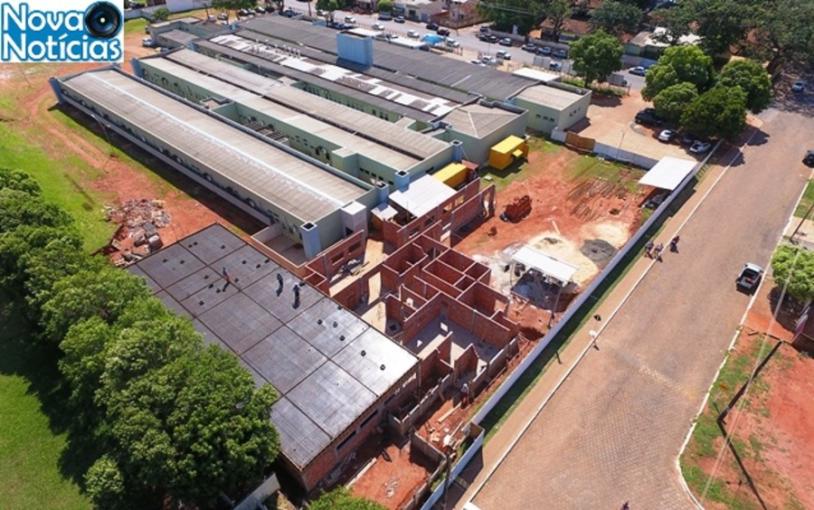

Slide 3
Ouvidoria
A ouvidoria do Hospital Regional tem por objetivo, receber as reclamações/sugestões, analisar e dar um parecer ao usuário/e ou colaborador que realizou a manifestação dentro da nossa Unidade Hospitalar.
Todas as manifestações pertinentes à Ouvidoria são registradas em um formulário especifico de cada setor e desta forma recolhido nos primeiros dias do mês, onde é realizada a contagem e apresentada em tabela.
Reclamações relatadas por escrito são lidas e encaminhadas por meio de comunicado interno, para os responsáveis dos setores, que tem um prazo de no máximo 04 (quatro) dias para apresentarem uma resolução. Posteriormente é repassado para o usuário as medidas tomadas, desta forma dando devolução às reclamações.
Reclamações relatadas por escrito que necessitam de parecer Administrativo, são repassados diretamente para a direção que analisa e posteriormente são direcionadas para o setor Jurídico do hospital para adotar de medidas cabíveis.
Acerca dos elogios é apresentado no mural do refeitório no intuído de divulgação.

Slide 5
PLANILHA DE USUARIOS E FUNCIÓNÁRIOS QUE SE MANISFESTARAM NAS URNAS
MÊS DE JUNHO
Valores totais: 40 manifestações recebidas
Internações: 22 manifestações recebidas
Pronto-Socorro: 14 manifestações recebidas
Colaboradores: 04 manifestação recebida

Slide 6
PRONTO SOCORRO
AVALIAÇÃO DO USUÁRIO- ATENDIMENTO GERAL SETOR PRONTO SOCORRO
RECEPÇÃO E SERVIÇO DE SEGURANÇA
ÓTIMO: 03 manifestações recebidas
BOM: 14 manifestações recebidas
REGULAR: 06 manifestações recebidas
RUIM: 00 manifestações recebidas
NÃO RESP. 05

Slide 7
AVALIAÇÃO DO ATENDIMENTO NO PRONTO-SOCORRO: CLASSIFICAÇÃO DE RISCO, EQUIPE MÉDICA, EQUIPE DE ENFERMAGEM.
ÓTIMO: 11 manifestações recebidas
BOM: 16 manifestações recebidas
REGULAR: 05 manifestação recebida
RUIM: 05 manifestações recebidas
NÃO RESP: 05

Slide 8
AVALIAÇÃO DO ATENDIMENTO DOS SERVIÇOS COMPLEMENTARES: RAIO X, ORTOPEDIA, ULTRASSOM, LABORATÓRIO.
ÓTIMO: 09 manifestações recebidas
BOM: 06 Manifestações recebidas
REGULAR: 04 manifestação recebidas
RUIM: 05 manifestações recebidas
NÃO RESP.: 31

Slide 9
AVALIAÇÃO DA QUALIDADE DAS INSTALAÇÕES, ORGANIZAÇÃO, HIGIENIZAÇÃO, LIMPEZA, ACOMODAÇÃO OFERECIDA.
ÓTIMO: 06 manifestações recebidas
BOM: 16manifestações recebidas
REGULAR: 06 manifestação recebida
RUIM: 03 manifestações recebidas
NÃO RESP. : 07

Slide 10
PERFIL DOS MANIFESTANTES PRONTO SOCORRO
Valores totais: 14 total
Usuário: 08 total
Familiares: 04 total
Outros: 02 total
Não responderam: 00 total

Slide 11
INTERNAÇÕES AVALIAÇÃO DAS INTERNAÇÕES: QUANDO A QUALIDADE DAS INSTALAÇÕES E DO ATENDIMENTO GERAL: INCLUI RECEPÇÃO, NUTRIÇÃO, ATENDIMENTO DA COPEIRA, INSTALAÇÕES, LIMPEZA, HORARIO DE VISITA.
ÓTIMO: 107 manifestações recebidas
BOM: 19 manifestações recebidas
REGULAR: 03 manifestações recebidas
RUIM: 03 manifestações recebidas
NÃO RESP. : 03

Slide 12
AVALIAÇÃO DA QUALIDADE NO ATENDIMENTO DA EQUIPE DE ATENÇÃO A SAÚDE: INCLUI EQUIPE DE ENFERMAGEM, EQUIPE MÉDICA, EQUIPE FISIOTERAPEUTA, ASSISTENTE SOCIAL, E NUTRICIONISTA.
ÓTIMO: 50 manifestações recebidas
BOM: 12 manifestações recebidas
REGULAR: 08 manifestações recebidas
RUIM: 00 manifestações recebidas
NÃO RESP. : 41

Slide 13
PERFIL DOS MANIFESTANTES
Valores totais: 22
Usuário: 04 total
Familiares: 16 total
Outros: 00 total
Não responderam: 02 total

Slide 14
RELATÓRIO DE MÊS DE JUNHO/2018 DAS RECLAMAÇÕES/ ELOGIOS COLABORADORES
“ Estou muito triste (28/06) é a terceira vez que venho jantar e não tem mais creme de
milho! Muito chateada porque são doze horas aqui dentro e não como carne, então
fiquei sem jantar! Obrigada pela atenção”! Anônimo
“Já é a 3ª vez ( 3º plantão) que venho jantar e está faltando mistura (hoje foi
creme de milho) outro plantão o frango (que era mistura principal). Nunca
venho jantar no começo da hora da janta, pois o OS é movimentado no horário
e acabo ficando muitas vezes sem alguma mistura, assim sendo a melhor
solução vai ser deixa paciente esperando e vim janta??!!”Anônimo

Slide 15
Em resposta à C.I. nº 17 (reclamação realizada por funcionários por meio caixa
de sugestões/elogios e reclamações) eu Maria Patricia Nutricionista, responsável
pelo setor de nutrição estou tomando as providencias cabíveis para não repetir
estes episódios.
“Fazer pão com ovo ou com salsicha e mais manteiga”. Grato! Anônimo
“ Dia 27/06 comi sopa e frango , estava uma delícia! Obrigada!” Carol
“ O arroz da Andréia é uma delícia”! Carol

Slide 16
RECLAMAÇÔES DOS PACIENTES REFERENTES AO MÊS DE JUNHO
“Achei péssimo o atendimento referente a paciente internado, pois os exames são muito demorados, pacientes com mais de 24 hs sem diagnóstico. Médico passa só uma vez por dia muito pouco e sem informações suficientes sobre os pacientes”. Anônimo
“ O funcionamento do hospital para exames e diagnóstico péssimo. Muito lento e sem informações, ficamos submetidos ao achismo, não tem precisão entre médico e paciente”! Anônimo
“ Tempo de espera na aplicação dos medicamentos é muito insatisfatório, enfermeiros e técnicos andando de mais e nada de atender” Maxilaine Anjos”
Diretoria informou que fará parte das próximas reuniões setoriais que as providências sejam adotadas.
.

Slide 17
ELOGIOS DE PACIENTES REFERENTES AO MÊS DE JUNHO 2018
“ Quero agradecer em especial a enfermeira Simone pela atenção e pela excelência em profissional e Humana! Grato de coração da paciente Carmélia Afonso que já dorme com Deus”! Gabriel
“ Gostamos muito da simpatia da Dani e dos outros funcionários e enfermeiras, tratamento 10”! Francisco
“ Parabéns a toda equipe, principalmente aos enfermeiros que estiveram de plantão dos sias 22/06 ao 29/06. Foram super humanos, dedicados e atenciosos. Nota 10. De coração só tenho a agradecer, ótima alimentação, ótimos cuidados, desde o 1º ao último dia que estivemos aqui”! Mário Delmiro
“ O atendimento foi satisfatório desde a recepção até o atendimento da enfermagem. Fazia tempo que eu não era atendida tão bem, Obrigada!” Maria Eduarda

Slide 18
CONCLUSÃO
O Hospital Regional tem por objetivo atender toda população com humanização, respeito e dedicação, sabendo que a melhoria é necessária. Desta forma, buscamos a cada dia nos envolver com as equipes para o desenvolvimento no contexto de motivação e comprometimento com a profissão e usuário.

